Slide 1
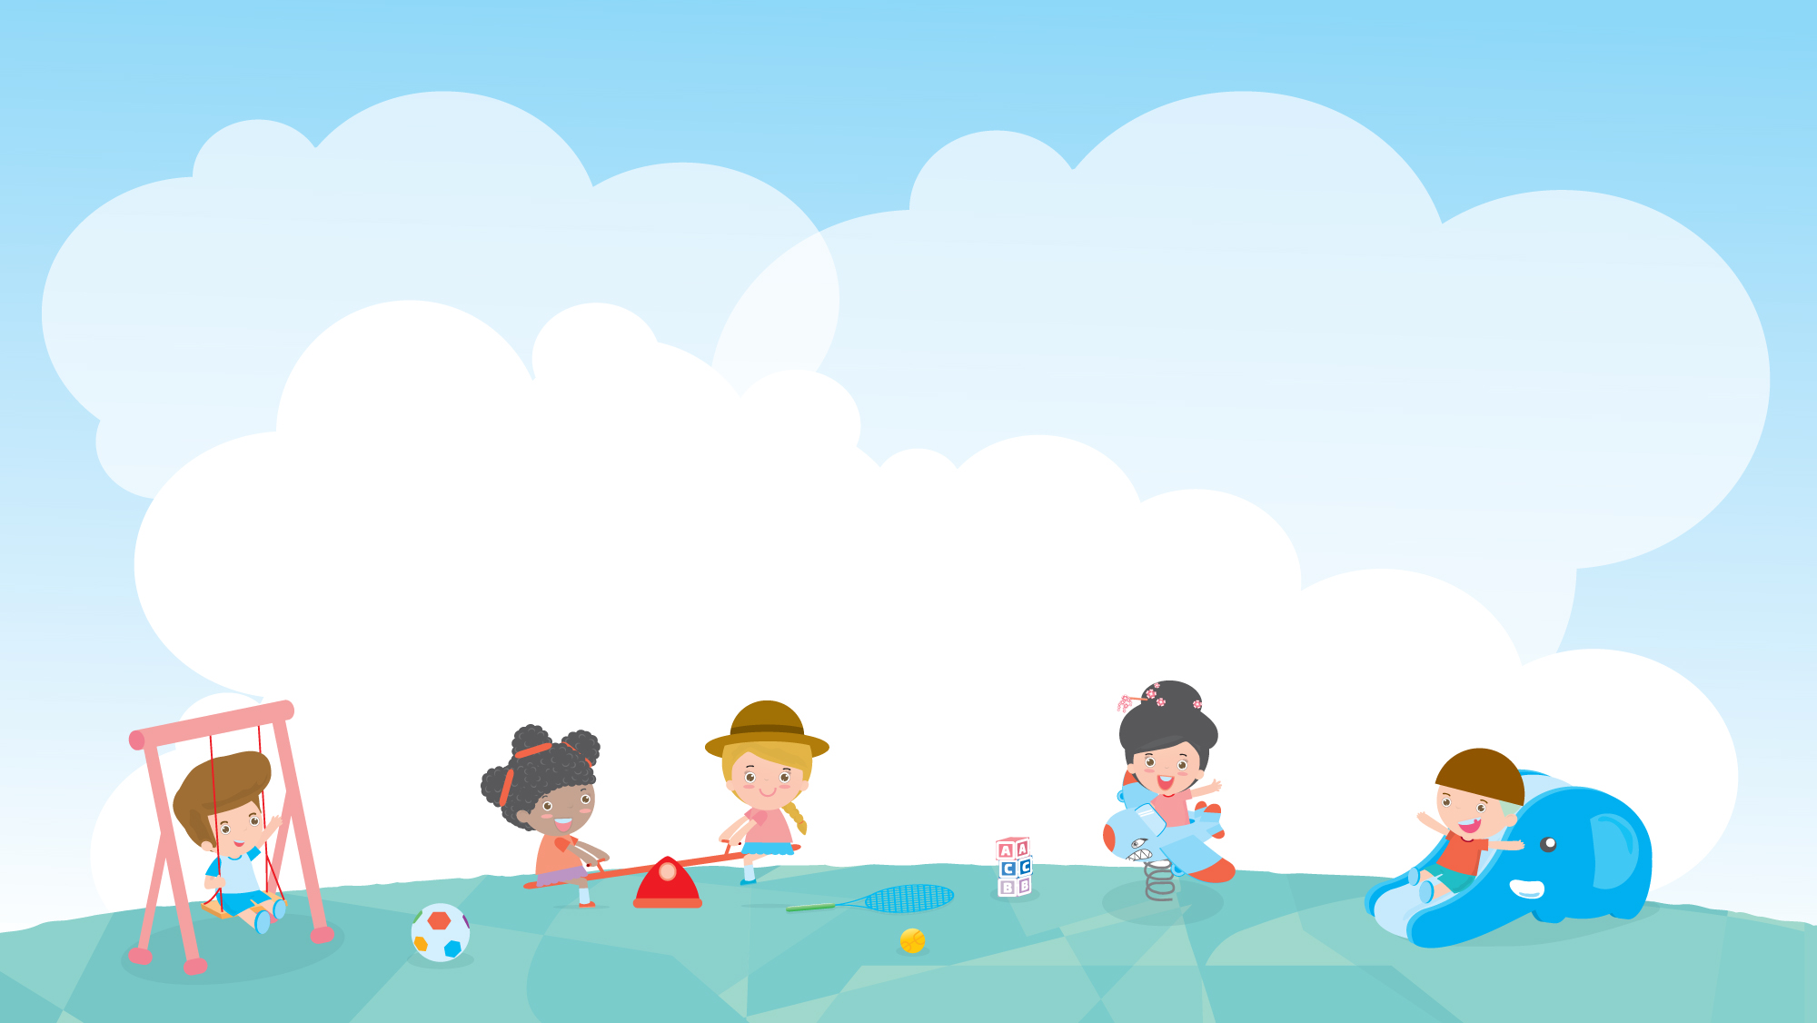
세계 여러 나라의 전통놀이를 활용한
부모-자녀 상호작용 놀이 활동
내 얼굴을 알아요! - 코코코! 코는 어디에 있을까요?

Slide 2
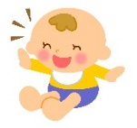
22회기
내 얼굴을 알아요! - 코코코! 코는 어디에 있을까요?
활동수준ㅣ
★☆☆(쉽게 할 수 있어요!)
놀이
영역
신체·건강
인지·언어
자녀
연령
0~1세
2세
사회·정서
예술·표현
3~5세
6~7세
놀이
목표
자신을 분리된 존재로서 인식하고 자신의 신체를 인식해요
다른 사람의 말과 표정, 몸짓에 주의를 기울여요
놀이
자료
매트 또는 이불, ‘어디 있나’ 악보와 음원, 색연필, 볼펜

Slide 3

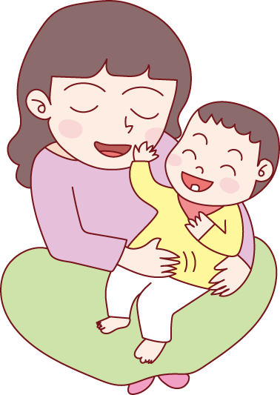
22회기
내 얼굴을 알아요! - 코코코! 코는 어디에 있을까요?
에피소드
전통이는 엄마 얼굴을 만져보는 걸 좋아해요.
엄마 품에 안겨있을 때면 엄마 얼굴을 보며 찬찬히 하나하나 만져봅니다.
머리, 이마, 눈, 코, 입, 귀...아얏! 손가락에 눈이 찔리지 않도록 엄마가 조심하셔야 해요.

Slide 4
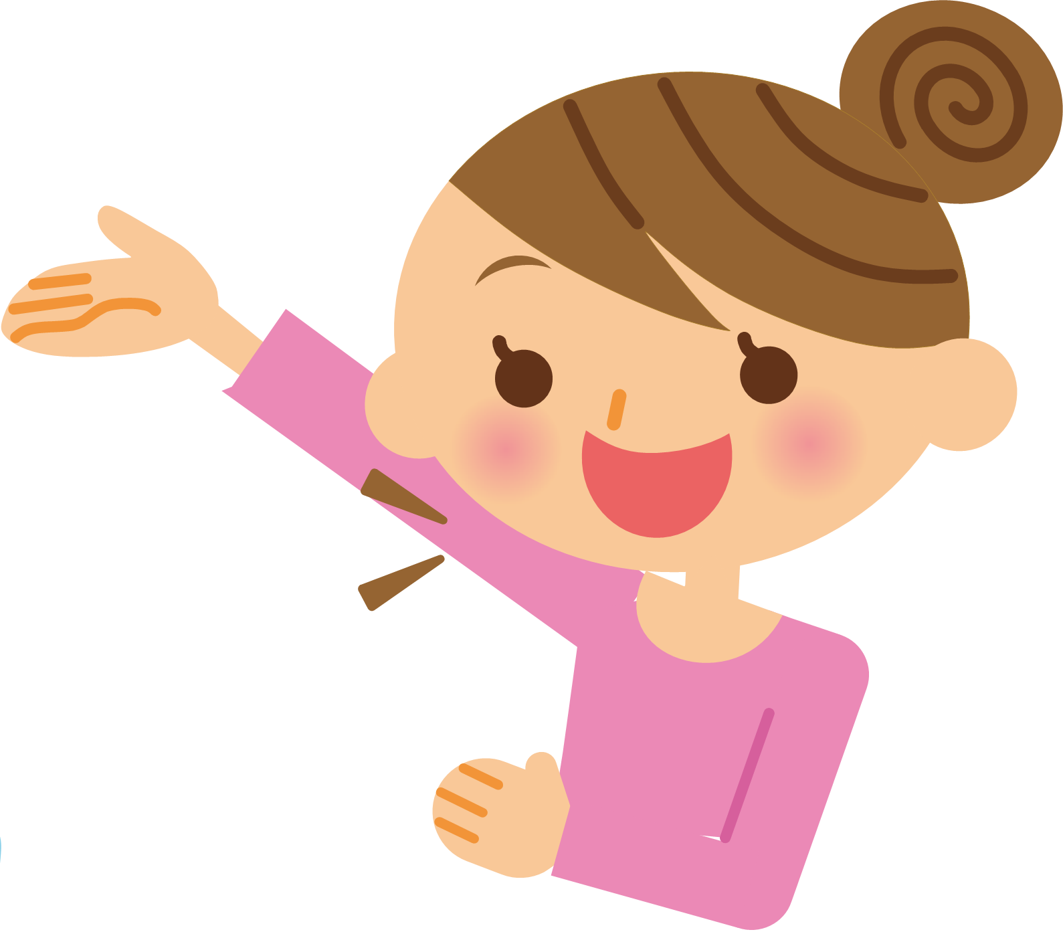
22회기
내 얼굴을 알아요! - 코코코! 코는 어디에 있을까요?
마음을 열어요
이중언어코치가 영아들의 머리, 옷, 양말 등의 색깔이나 모양,
종류 등 영아의 특징 몇 가지를 이야기하면 이 영아가 누구일지 맞춰보세요
영아가 누군지 맞추면 해당 영아의 엄마가 영아의 이름과 장점을 이야기해주세요
이중언어코치가 영아의 이름을 한 명씩 넣어
‘○○이는 어디 있나~ 여기~’ 노래를 불러주세요

Slide 5
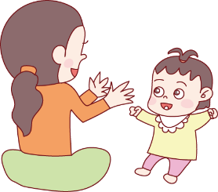
22회기
내 얼굴을 알아요! - 코코코! 코는 어디에 있을까요?
놀이활동
도입
죔죔 놀이를 해보고 각국에 죔죔과 비슷한 놀이가 있는지 이야기 나눠요
10분
· 이렇게 양손을 주먹을 쥐었다 폈다 하며 ‘죔죔’, ‘죔죔’하고 이야기하는 거예요
아이랑 눈을 맞추며 해 보세요
베트남의 지지잔잔, 필리핀의 클로즈오픈을 놀이해보고 한국의 죔죔과 어떻게
다른지 이야기해보세요
· 베트남에서는 죔죔과 비슷한 놀이를 지지잔잔이라고 하고 필리핀에도 클로즈오픈이라는 비슷한 놀이가 있어요
※
연계놀이 : 죔죔, 곤지곤지

Slide 6
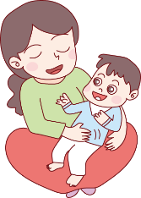
22회기
내 얼굴을 알아요! - 코코코! 코는 어디에 있을까요?
놀이활동
전개
엄마와 아이가 신체 부위 명칭에 관해 아는지 확인하는 시간을 가져보세요
30분
· (신체 부위를 가리키며) 이 부위를 뭐라고 부를까요?
신체 부위의 역할과 이름에 관해 알아본 후 아이와 코코코 게임을 하세요
· 우리는 코로 냄새를 맡기도 하고 숨을 쉬기도 해요
‘엄마 손은 약손’은 언제 하는 놀이일지 얘기해보고 아이와 해보세요
· 아이들이 배가 아플 때 엄마가 아이의 배를 살살 만져주며 위안해 주던 놀이에요
그래서 마치 약을 먹는 것처럼 배가 편안해지라고 약손이라고 하는 거예요
※
연계놀이 : 코코코, 엄마 손은 약손

Slide 7
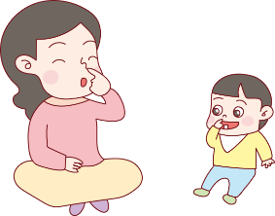
22회기
내 얼굴을 알아요! - 코코코! 코는 어디에 있을까요?
놀이활동
휴식
엄마가 놀이 활동에 관해 궁금한 점이 있다면 이중언어 코치에게 질문해도 좋아요
10분
마무리
오늘 했던 놀이에 관해 이야기를 나눠요
10분
· 오늘 했던 코코코 놀이는 한국어와 엄마 나라의 말로 번갈아가며 해 보세요
그리고 아이가 익숙해지면 더 많은 신체 부위를 넣어서 해 보세요

Slide 8
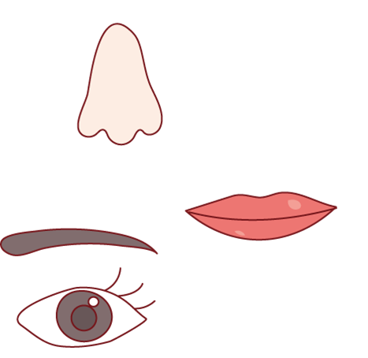
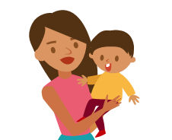
22회기
내 얼굴을 알아요! - 코코코! 코는 어디에 있을까요?
마음을 나눠요
오늘 했던 활동에 관해 이야기하고 눈, 코, 입을
엄마 나라말로는 뭐라고 하는지 서로 이야기 나누어요
아이가 엄마 나라의 말을 놀이를 통해 재미있게 배우는 방법이예요

Slide 9
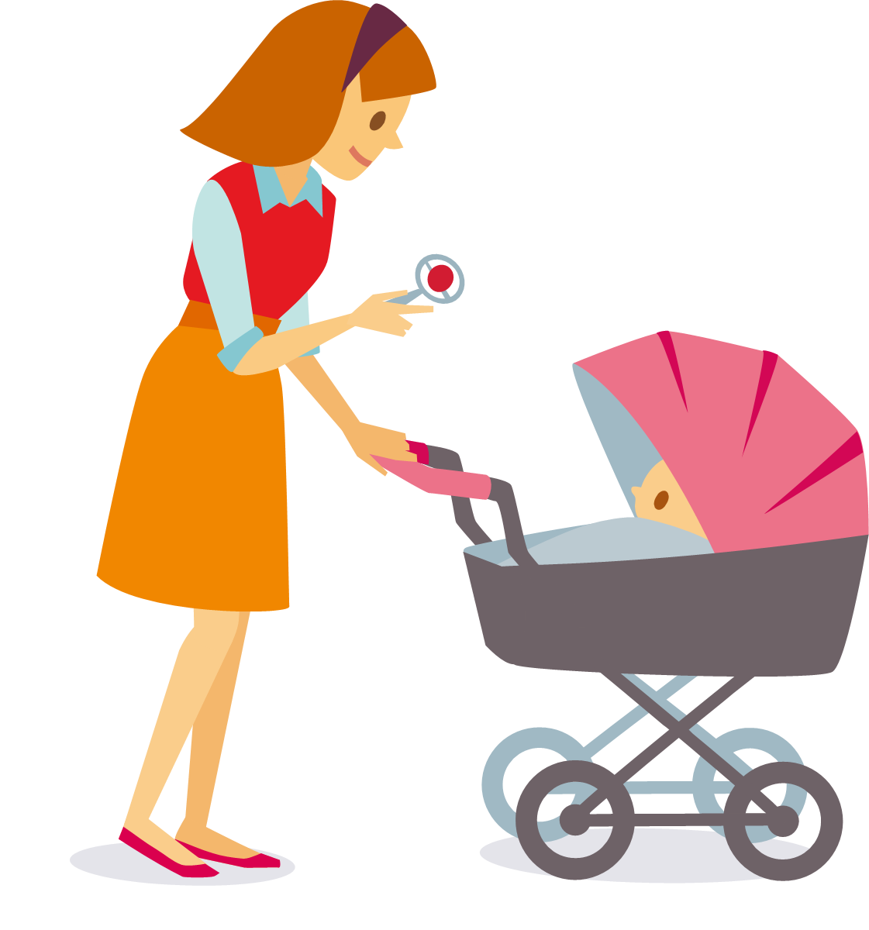
22회기
내 얼굴을 알아요! - 코코코! 코는 어디에 있을까요?
놀이 응용하기
놀이활동이
아이에게 어려울 때
엄마가 가리키고 아이가 따라 하게 하면서 다른 부위를 짚지 않고
말하는 부위를 짚어가며 진행해주세요
놀이활동이
아이에게 쉬울 때
아이가 가리키고 엄마가 따라가는 활동을 하고,
엄마 나라의 말로도 진행해주세요

Slide 10
22회기
내 얼굴을 알아요! - 코코코! 코는 어디에 있을까요?
가정에서는 이렇게 놀아주세요
엄마 나라의 말로 해봐요
눈 / 코 / 입 / 귀 / 이마 / 볼 / 손 / 발 / 배 / 엄마 / 아빠 / 할머니 / 약
확장놀이
손이 가리키는 신체 부위와 입이 말하는 신체 부위를 다르게 하고,
한국어와 엄마 나라말로 다양하게 진행할 수 있어요
아빠 함께해요
아빠는 아이가 걷기를 시작할 때 걸음마 놀이를 함께 해주세요
걷기 어려워하는 아이들은 아빠의 발등 위에 아이의 발을 올려놓고 손을 잡고 함께 걸어보세요

